Slide 1



Micha
W każdym programie jest jeszcze jeden błąd…

Slide 2




Jak testować aplikacje mobilne
Witamy!
Janina Adamiec, Quality Assurance Engineer
Mateusz Boś
Mobile Software
Engineer
Michał Górski, Mobile Software
Engineer
Piotr Szczęsny, Quality Assurance Engineer
<number>
Notes:
<number>

Slide 3
Jak testować aplikacje mobilne
Cel warsztatu
Pokazanie narzędzi i praktyk do testowania aplikacji mobilnych
<number>
Notes:
<number>

Slide 4
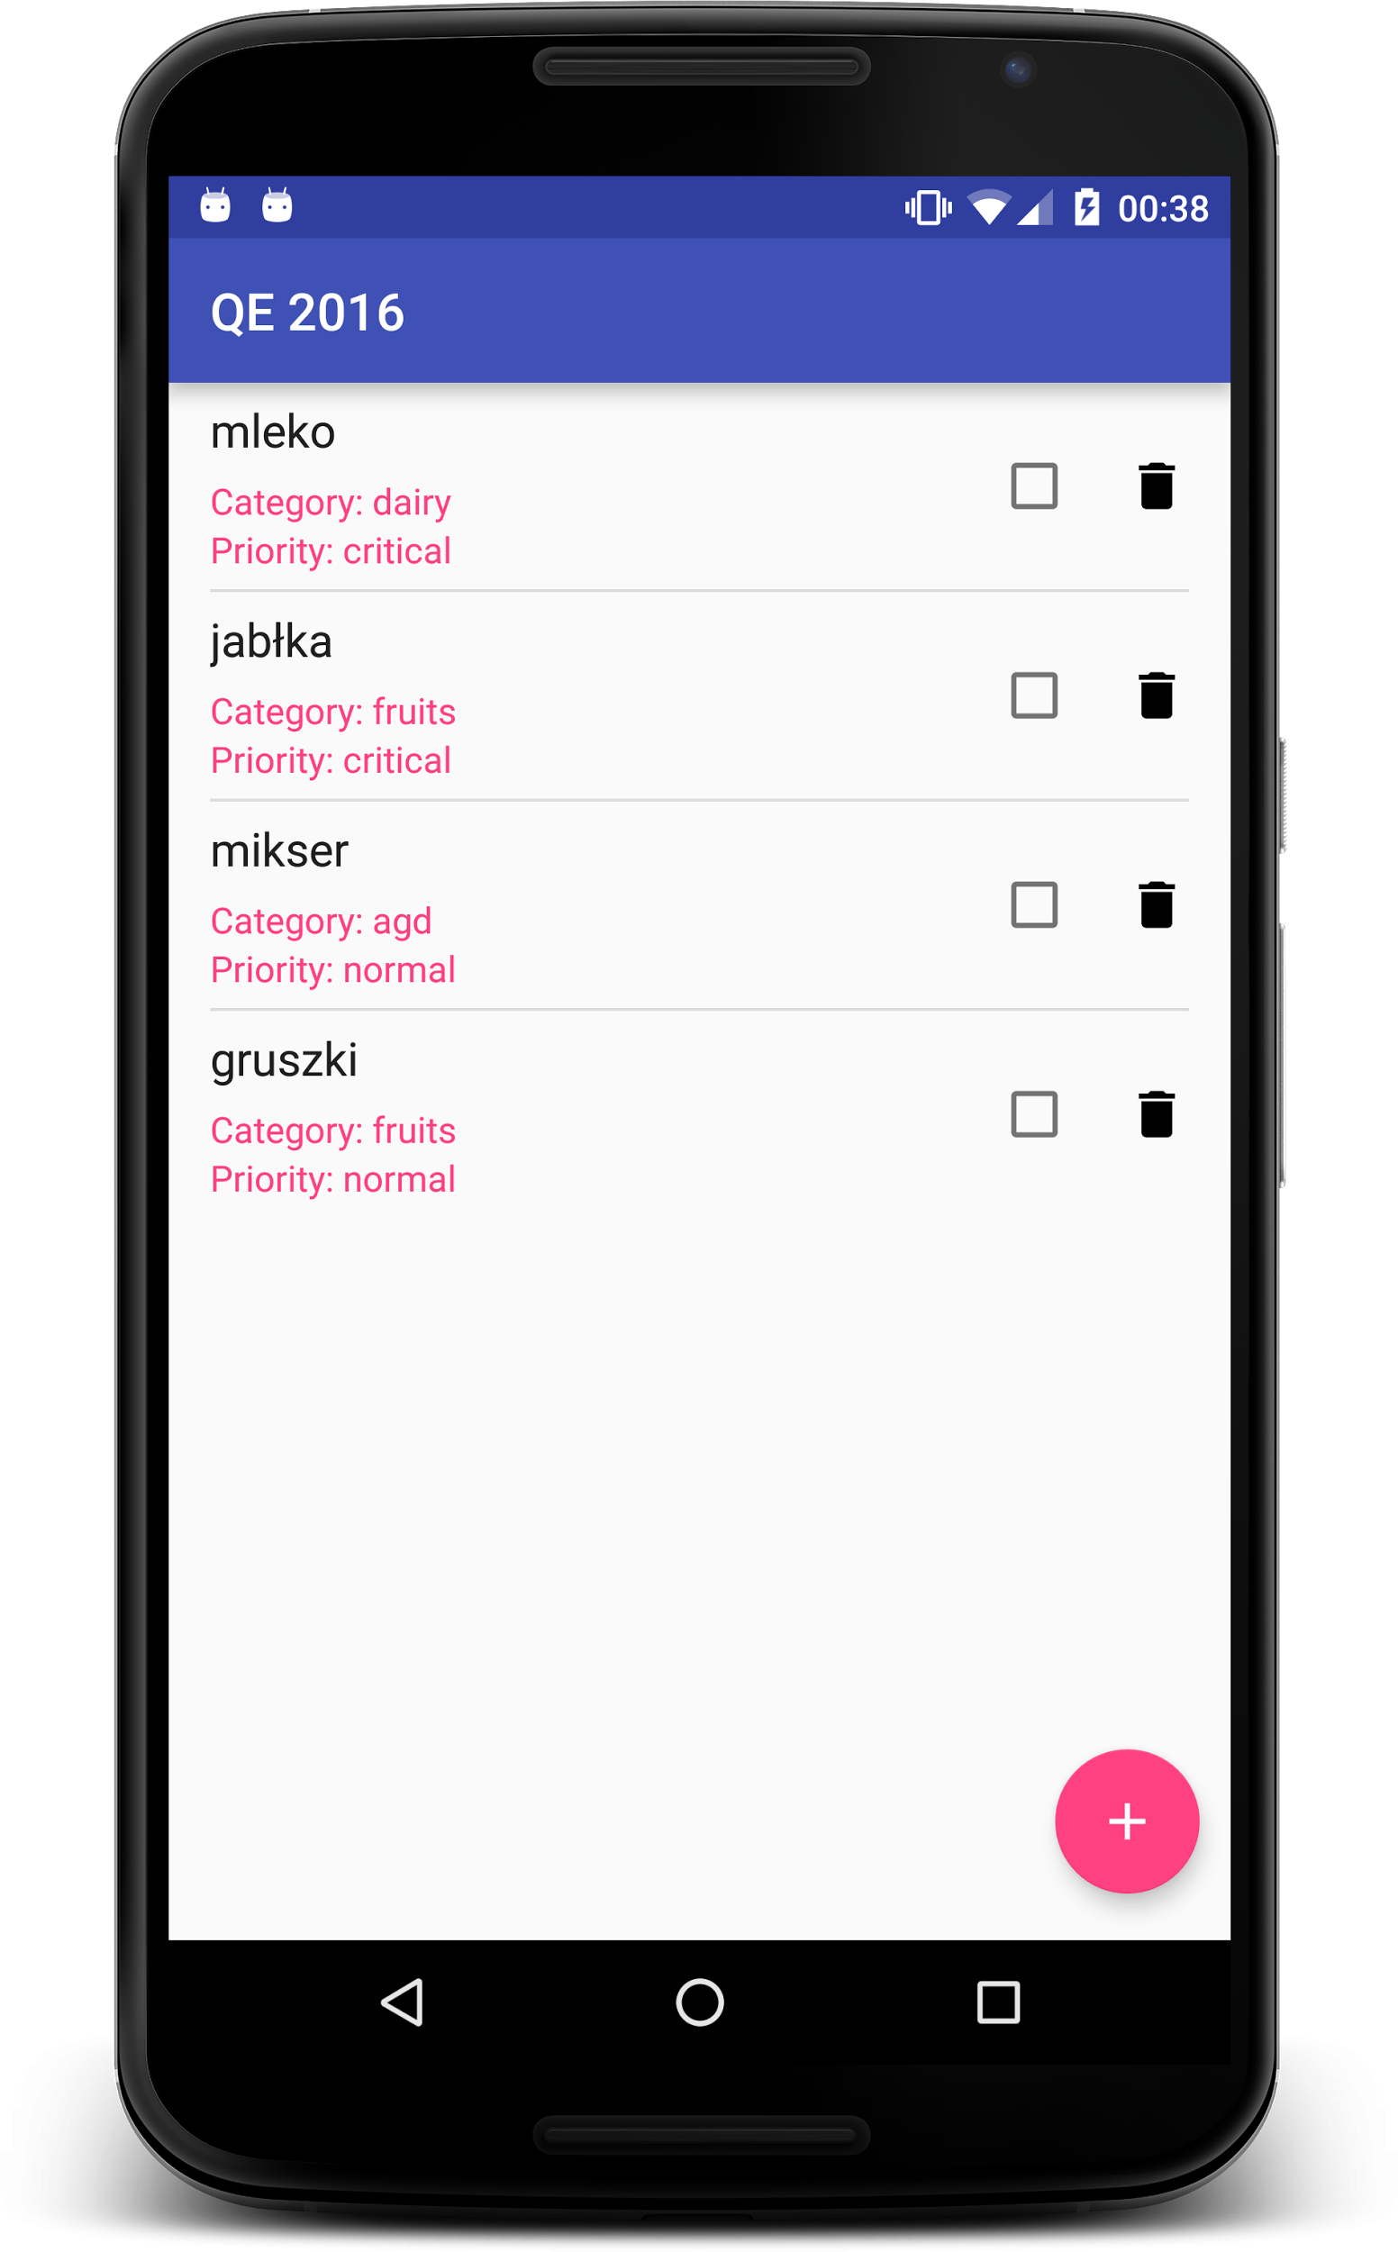
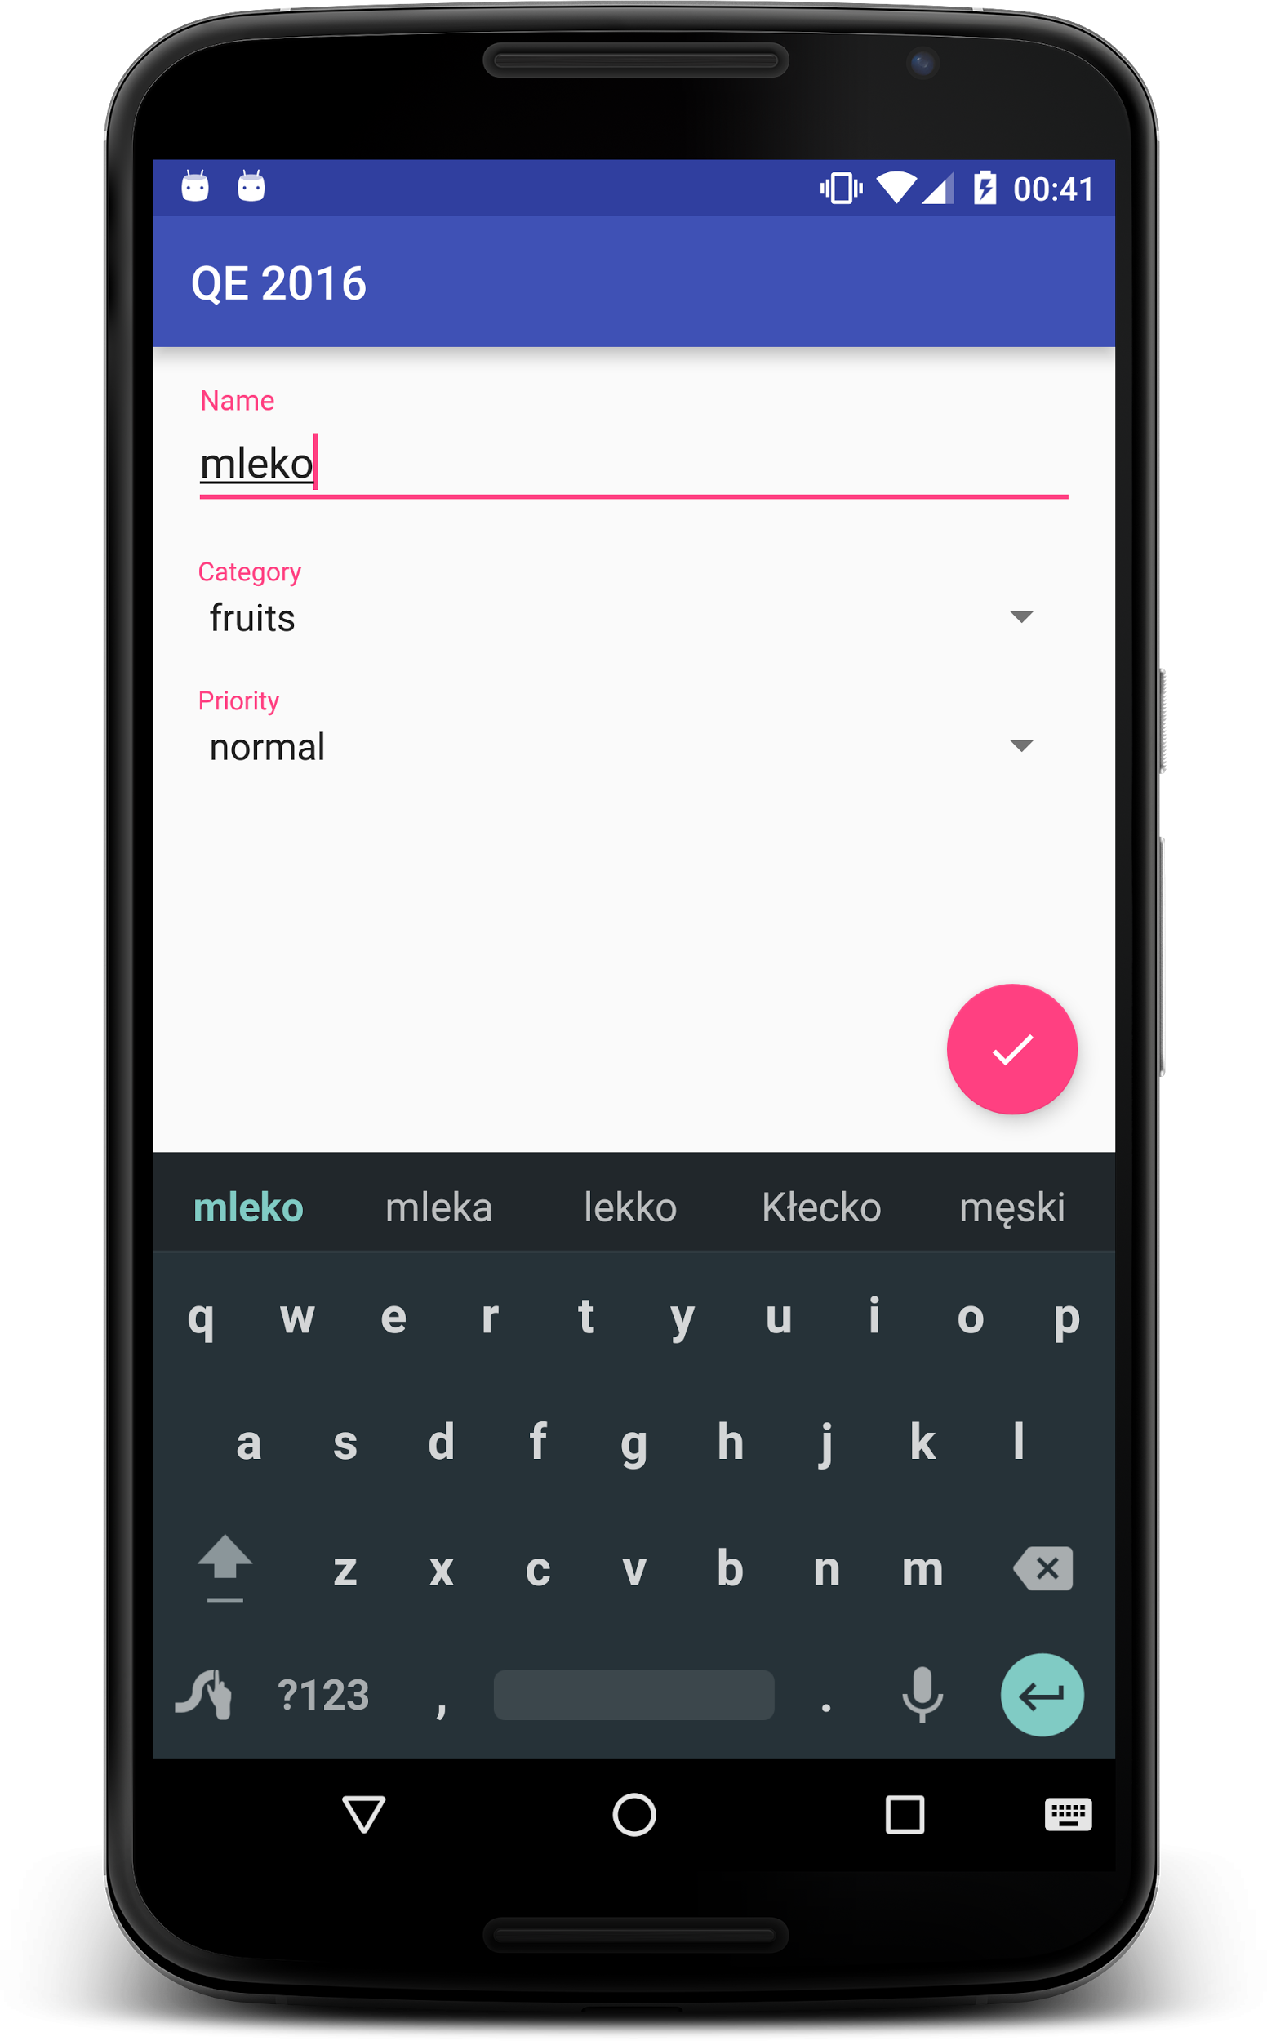
Jak testować aplikacje mobilne
Aplikacja
<number>
Notes:
<number>

Slide 5
Jak testować aplikacje mobilne
Calabash
Pozwala pisać automatyczne testy akceptacyjne UI
<number>
Notes:
Calabash jest frameworkiem umozliwiajacyjm pisanie automatycznych testow akceptacyjnych UI w Cucumber na platformy iOS i Android. Co wiecej, jest zintegrowany z Xamarinem. Mozna polaczyc go z Xamarin Test cloud co pozwala uruchamiac na sektki ur\zadzen.
<number>

Slide 6
Jak testować aplikacje mobilne
Calabash
Pozwala pisać automatyczne testy akceptacyjne UI
Umożliwia automatyczne interakcje UI w aplikacji tj. naciskanie przycisków, wprowadzanie tekstu, sprawdzanie poprawności odpowiedzi itp.
<number>
Notes:
Calabash jest frameworkiem umozliwiajacyjm pisanie automatycznych testow akceptacyjnych UI w Cucumber na platformy iOS i Android. Co wiecej, jest zintegrowany z Xamarinem. Mozna polaczyc go z Xamarin Test cloud co pozwala uruchamiac na sektki ur\zadzen.
<number>

Slide 7
Jak testować aplikacje mobilne
Calabash
Pozwala pisać automatyczne testy akceptacyjne UI
Umożliwia automatyczne interakcje UI w aplikacji tj. naciskanie przycisków, wprowadzanie tekstu, sprawdzanie poprawności odpowiedzi itp.
Środowisko: Testy projektowane są w jezyku Gherkin, łaczone z kodem Ruby i uruchamiane w kontekście frameworka Cucumber.
<number>
Notes:
Calabash jest frameworkiem umozliwiajacyjm pisanie automatycznych testow akceptacyjnych UI w Cucumber na platformy iOS i Android. Co wiecej, jest zintegrowany z Xamarinem. Mozna polaczyc go z Xamarin Test cloud co pozwala uruchamiac na sektki ur\zadzen.
<number>

Slide 8
Jak testować aplikacje mobilne
Calabash
Pozwala pisać automatyczne testy akceptacyjne UI
Umożliwia automatyczne interakcje UI w aplikacji tj. naciskanie przycisków, wprowadzanie tekstu, sprawdzanie poprawności odpowiedzi itp.
Środowisko: Testy projektowane są w jezyku Gherkin, łaczone z kodem Ruby i uruchamiane w kontekście frameworka Cucumber.
Testy oparte na BDD (Behaviour Driven Development)
<number>
Notes:
Calabash jest frameworkiem umozliwiajacyjm pisanie automatycznych testow akceptacyjnych UI w Cucumber na platformy iOS i Android. Co wiecej, jest zintegrowany z Xamarinem. Mozna polaczyc go z Xamarin Test cloud co pozwala uruchamiac na sektki ur\zadzen.
<number>

Slide 9
Jak testować aplikacje mobilne
JUnit
@RunWith - pozwala ustawić runner dla klasy testowej
@Before - oznaczenie metody wywoływanej przed każdym testem
@After - oznaczenie metody wywoływanej po każdym teście
@Rule - w Espresso jest odpowiedzialne za obsługę cyklu życia Activity
@Test - oznaczenie metody testowej
<number>
Notes:
<number>

Slide 10
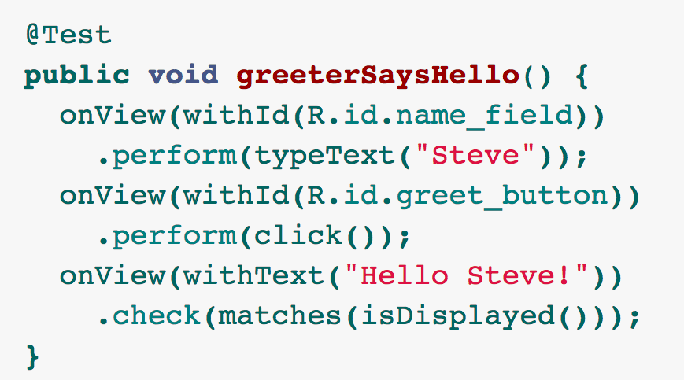
Jak testować aplikacje mobilne
Espresso
Stworzone po to by pisać zwięzłe, piękne i niezawodne testy interfejsu użytkownika
<number>
Notes:
<number>

Slide 11

Espresso - podstawowy punkt wejścia do frameworku
<number>
Notes:
<number>

Slide 12
Espresso - podstawowy punkt wejścia do frameworku
ViewMatchers - pozwalają wyszukiwać widoki po podanym warunku
<number>
Notes:
<number>

Slide 13
Espresso - podstawowy punkt wejścia do frameworku
ViewMatchers - pozwalają wyszukiwać widoki po podanym warunku
ViewActions - pozwalają wykonywać akcje na widokach
<number>
Notes:
<number>

Slide 14
Espresso - podstawowy punkt wejścia do frameworku
ViewMatchers - pozwalają wyszukiwać widoki po podanym warunku
ViewActions - pozwalają wykonywać akcje na widokach
ViewAssertions - pozwalają zapisywać “wymagania” względem widoków
<number>
Notes:
<number>

Slide 15
Espresso - podstawowy punkt wejścia do frameworku
ViewMatchers - pozwalają wyszukiwać widoki po podanym warunku
ViewActions - pozwalają wykonywać akcje na widokach
ViewAssertions - pozwalają zapisywać “wymagania” względem widoków
ViewInteraction - obiekt pośredni interakcji
<number>
Notes:
<number>

Slide 16
Jak testować aplikacje mobilne
Piszemy testy!!
<number>
Notes:
<number>

Slide 17
Jak testować aplikacje mobilne
Przydatne wzorce projektowe
Page Object
Metody publiczne odpowiadają akcjom które są dostępne na ekranie,
Nie powinno się wystawiać „na zewnątrz” struktury ekranu(kontrolek etc.)
Nie powinno się wykonywać w nich asercji
Metody mogą zwracać inne PageObject’y
Nie muszą reprezentować całej strony
<number>
Notes:
<number>

Slide 18
Jak testować aplikacje mobilne
Przydatne wzorce projektowe
Object Geanie / Object Mother / Object Factory
Celem tego wzorca jest dostarczenie złożonych obiektów, które są już odpowiednio zainicjalizowane.
Dzięki temu nasze testy nie muszą zaciemniać swojego celu zbędną inicjalizacją
<number>
Notes:
<number>

Slide 19
Jak testować aplikacje mobilne
Przydatne wzorce projektowe
Transporter
Jego celem jest izolacja kodu odpowiedzialnego za nawigację do odpowiednich miejsc w aplikacji.
Poprzez izolację kodu nawigacji pozwala zmniejszyć do minimum ilość miejsc wymagających edycji po zmianie struktury UI. Jednocześnie pozwala poprawić czytelność kodu.
<number>
Notes:
<number>

Slide 20
Jak testować aplikacje mobilne
Przydatne
Custom assertion
Zwiększa czytelność kodu.
<number>
Notes:
<number>

Slide 21
Jak testować aplikacje mobilne
Refaktorujemy testy!!
<number>
Notes:
<number>

Slide 22
Jak testować aplikacje mobilne
Spoon
Pozwala wykonywać testy równolegle na wielu urządzeniach/emulatorach.
<number>
Notes:
<number>

Slide 23
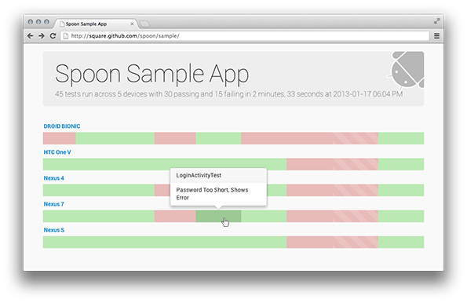
Jak testować aplikacje mobilne
Spoon
Pozwala wykonywać testy równolegle na wielu urządzeniach/emulatorach. Udostępnia wyniki w przystępnej formie.
<number>
Notes:
<number>

Slide 24
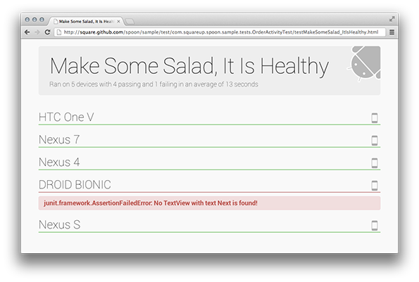
Jak testować aplikacje mobilne
Spoon
Pozwala wykonywać testy równolegle na wielu urządzeniach/emulatorach. Udostępnia wyniki w przystępnej formie.
W wygodny sposób umożliwia pobieranie screenshotów z wykonywanych testów.
<number>
Notes:
<number>

Slide 25

Jak testować aplikacje mobilne
Napiszcie do nas!
Janina
jadamiec@future-processing.com
Piotr
pszczesny2@future-processing.com
Mateusz
mateusz.bos@infullmobile.com boosiu
Michał
mgorski@future-processing.com
<number>
Notes:
<number>

Slide 26
Jak testować aplikacje mobilne
Kod aplikacji, testów oraz materiały są dostępne na GitHubie: http://bit.ly/28QRInW
I jak Igiełeczka ;)
<number>
Notes:
<number>

Slide 27


